Slide 1
§3 合同变换与二次型的规范形
3.1 合同变换法
定义3.1 以初等矩阵作合同因子所进行的合同变换称为初等合同变换.
对应于三种初等矩阵, 就有三种初等合同变换：
i) 倍法初等合同变换 P(i[k])^{T}AP(i[k]);
ii) 消法初等合同变换 P(i,j[k])^{T}AP(i,j[k]);
iii) 换法初等合同变换 P(i,j)^{T}AP(i,j).
注意到 P(i[k])^{T}=P(i[k])， P(i,j[k])^{T}=P(j,i[k])，P(i,j)^{T}=P(i,j). 则易知上面三种初等合同变换的实际作用为：

Slide 2
i)将方阵A的第i行(列)k倍, 再将所得的矩阵的第i列(行)k倍；
ii)将方阵A的第i行(列)之k倍加于第j行(列), 再将所
得的矩阵的第i列(行)之k倍加于第j列(行)；
iii) 将方阵A的i, j两行(列)互换, 再将所得矩阵的i, j
两列(行)互换.
由此看出，一次初等合同变换实际上就是对行、列对称进行的一套初等变换.

Slide 3
定理3.1 任何合同变换必可经过有限多次初等
合同变换实现.
证明 设方阵A的合同变换为P^{T}AP=B, 因为合同因子P可逆, 所以必有初等矩阵P₁, P₂,…, P_{s}，使得
P= P₁ P₂ …P_{s} .
于是
P^{T}AP=P_{s}^{T…}P₂^{T}P₁^{T}AP₁P₂…P_{s}
=P_{s}^{T…}P₂^{T} (P₁^{T}AP₁) P₂…P_{s}
=P_{s}^{T…}P₃^{T} (P₂^{T}A₁ P₂) P₃…P_{s} = ……=P_{s}^{T}A_{s-1}P_{s} =B.
其中A₁=P₁^{T}AP₁, … , A_{s-1}=P_{s-1}^{T}A_{s-2}P_{s-1}.
可见, 对A的合同变换P^{T}AP可经过s次初等合同变换实现.

Slide 4
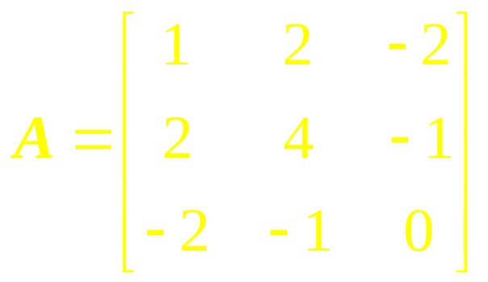
例1 用初等合同变换把对称矩阵
化成对角矩阵.
解 对A进行初等合同变换如下：

Slide 5
B就是与A合同的一个对角矩阵.
总结把对称矩阵化为对角矩阵的一般方法：
设P^{T}AP= Λ, 由于 P= P₁P₂ … P_{s} , 其中P ₁,P₂,…,
P _{s} 均为初等方阵.
所以 （ P₁P₂ … P_{s} )^{T}A P₁P₂ … P_{s} = Λ ,
即 P_{s}^{T} …P₂^{T} P₁^{T}A P₁P ₂ … P _{s} = Λ , ⁽¹⁾
而 P=P₁ P2 … Ps = E P1P2 … Ps. ⁽²⁾

Slide 6
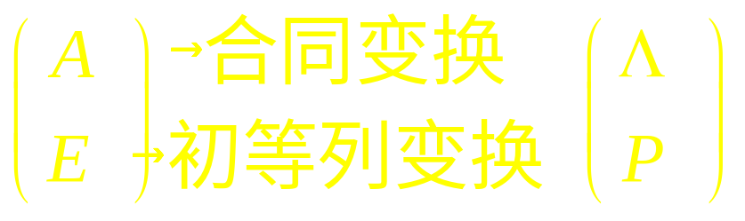
结合(1)和(2) , 将 A化成对角形矩阵, 同时求出可逆矩阵P:
A合同变换
(A | E) (Λ | P^{T})
E作行变换
求出P, 作可逆线性变换 x=Py, 则该变换将f 化为标准形
f = b₁y₁²+b₂y₂²+…+b_{r}y_{r}² .
这种将二次型化为标准形的方法称为合同变换法.

Slide 7
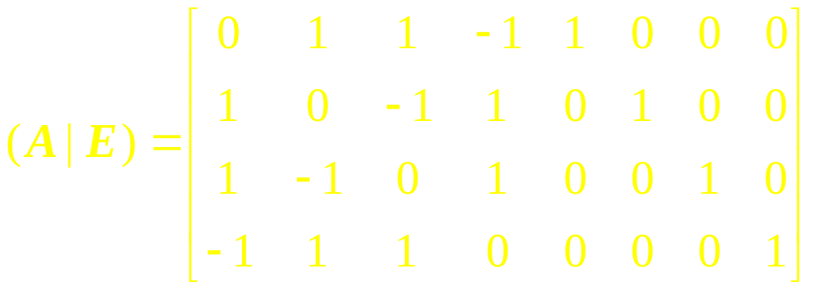
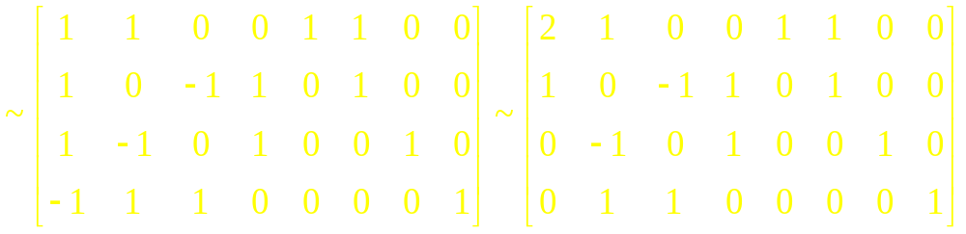
例2 在实数域上，利用合同变换将二次型
化成标准形.
解 由于

Slide 8
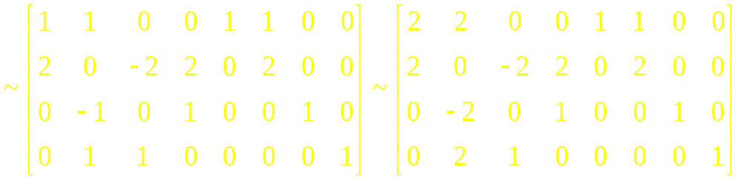
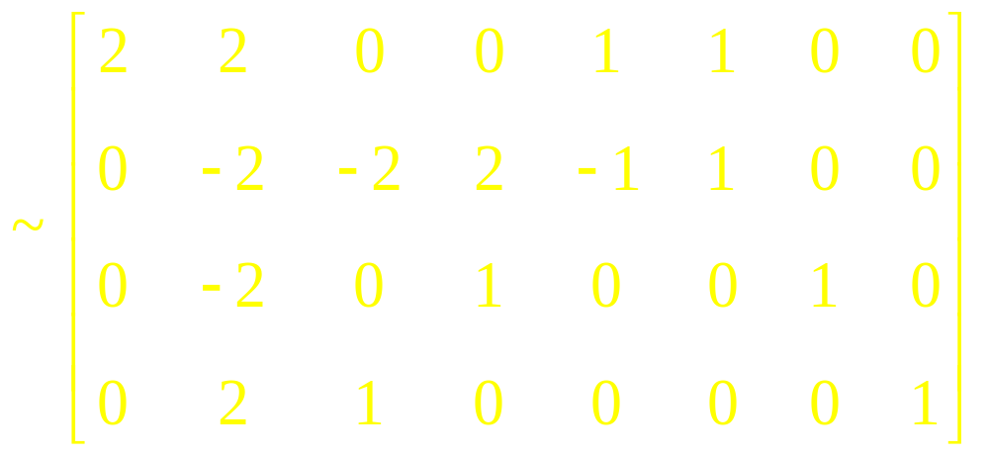
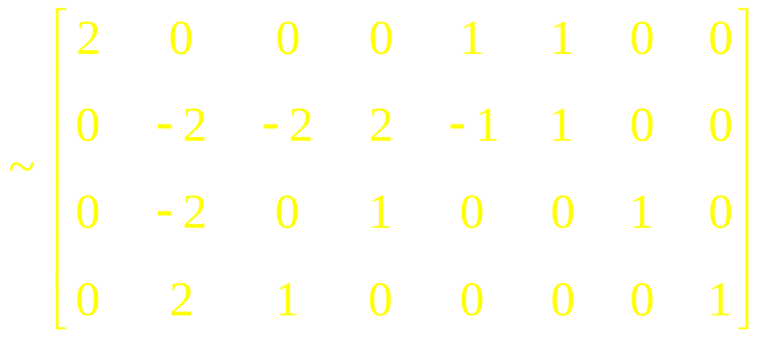

Slide 9
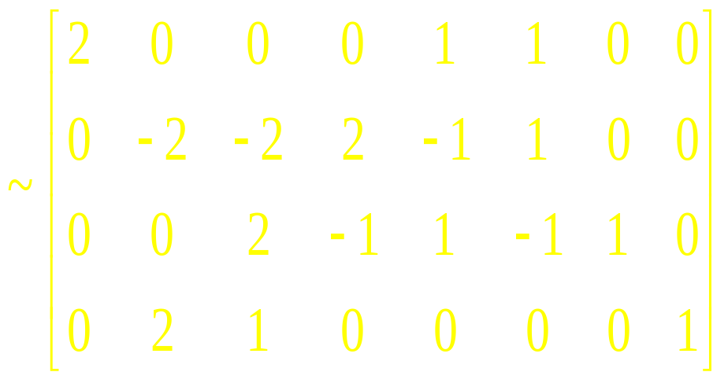
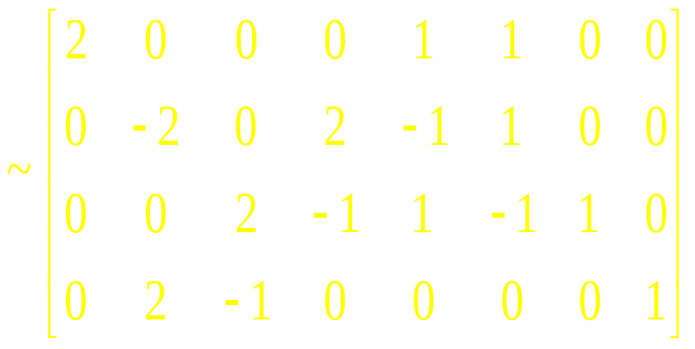
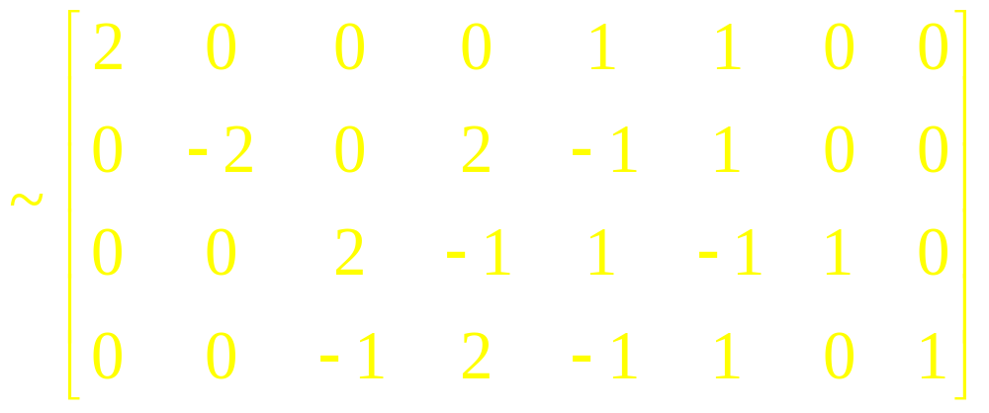
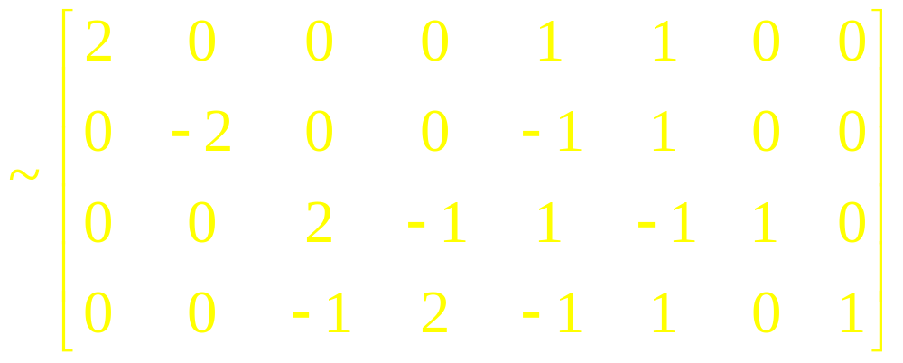

Slide 10
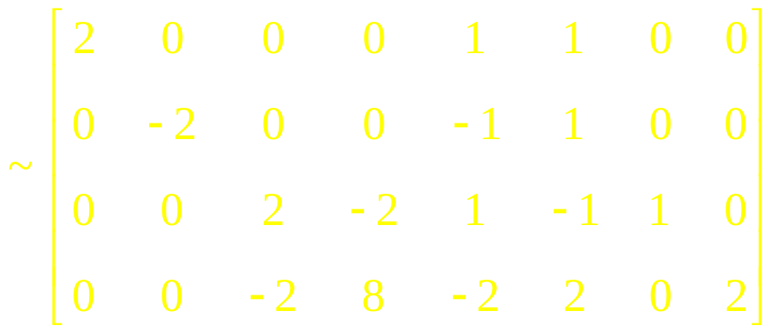
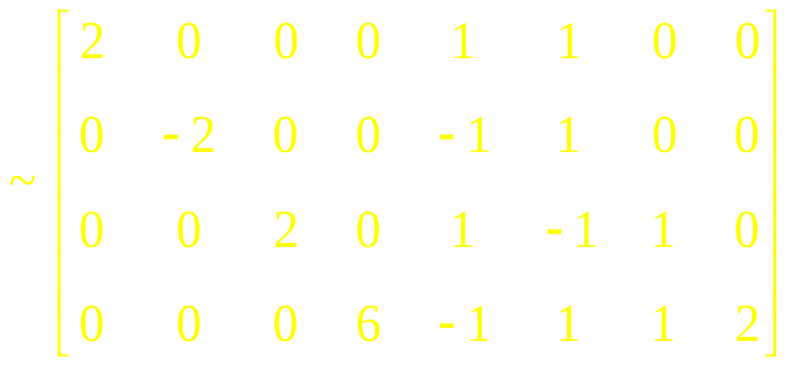
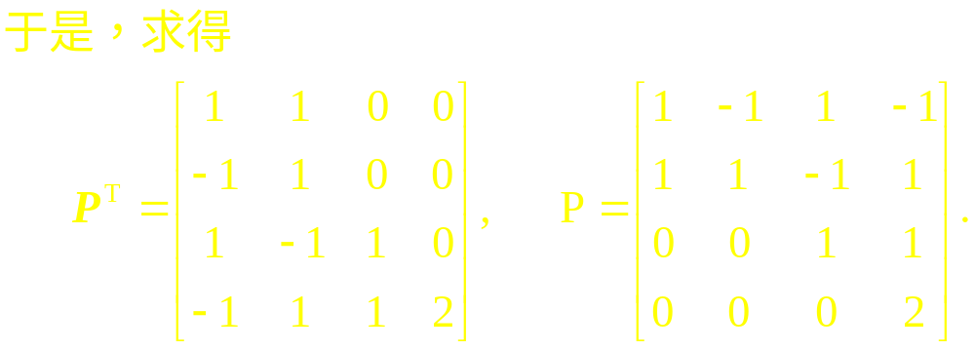

Slide 11
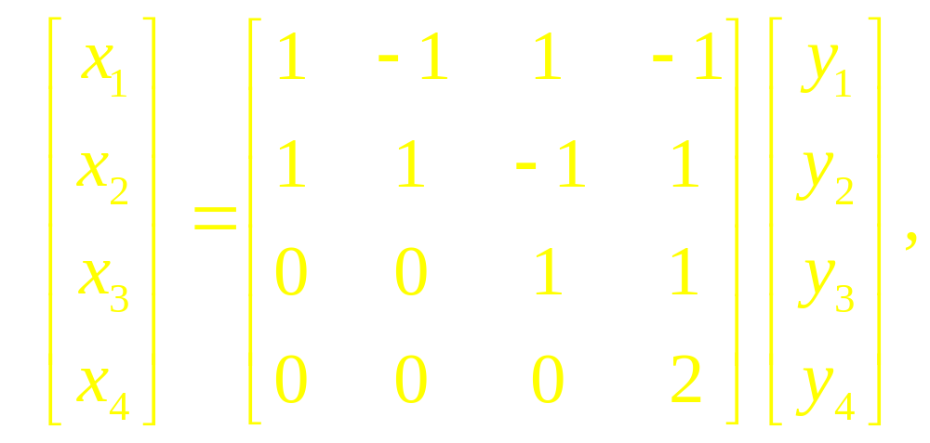
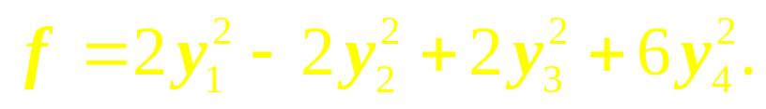
作可逆变换x=Py,即
把 f 化成标准形

Slide 12
3.2 实二次型的规范形
实对称矩阵合同的对角矩阵肯定不唯一。
实对称矩阵经过实数域上的合同变换化为对角矩阵后, 还可以进一步用实数域上的合同变换把主对角元素的正数都化为1, 负数都化为-1 . 并且可以用换法合同变换适当调整主对角元素的相互位置顺序, 使主对角线上的元素从左上角到右下角依次为若干个1, 若干个-1 , 若干个0 .从而有：
※任何实对称矩阵A必可经过实数域上的合同变换化为如下形式的矩阵

Slide 13
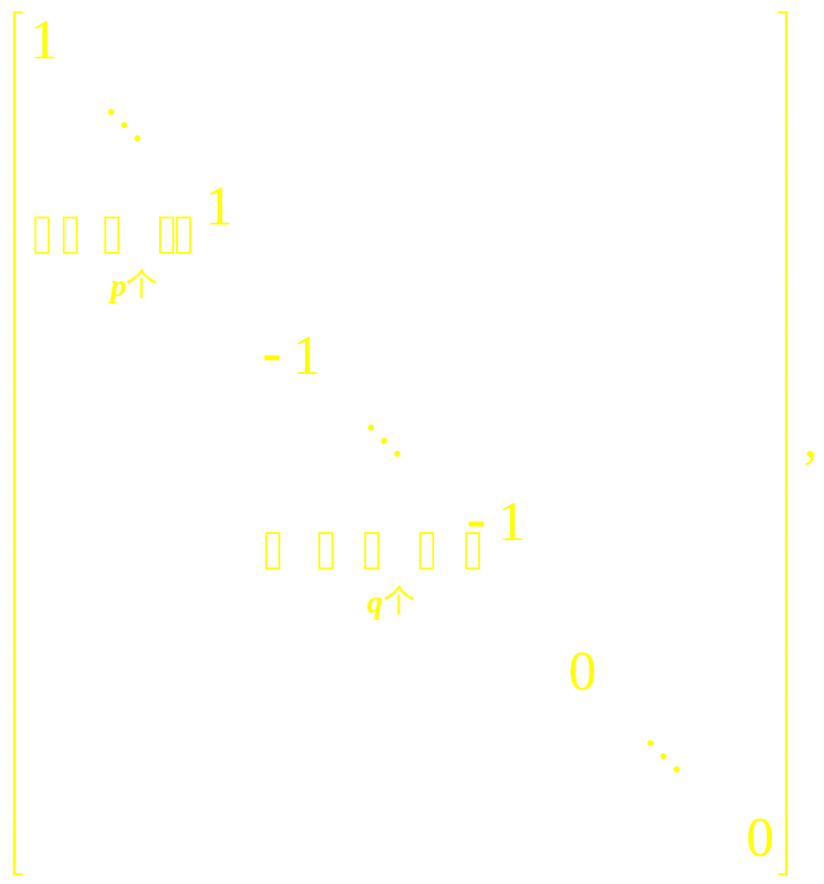
(﹡)

Slide 14
其中p≥0, q≥0, 0≤p+q≤n. 称这个矩阵为A的规范标准形. 1的个数p称为A的正惯性指数, -1个数q 称为A的负惯性指数, p-q称为A的符号差.
因为合同变换不改变矩阵的秩, 所以实对称矩
阵A的正负惯性指数之和恰是A的秩数, 即p+q=R(A).
定理3.2 任何n阶实对称矩阵A必可经过(实数域上的)合同变换化为唯一的规范形.
推论3.1 在实数域上, 如果对称矩阵A与某对角矩阵B合同, 则B的主对角元中, 正数的个数即是A的正惯性指数, 负数的个数即是A的负惯性指数.

Slide 15
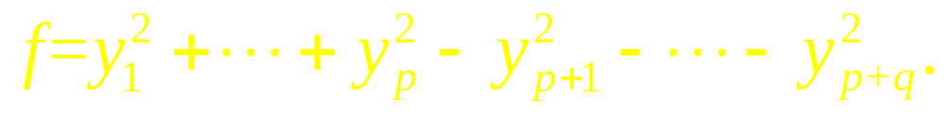
对于n元实二次型f(x)=x^{T}Ax, 有实可逆矩阵P , 使得P^{T}AP成为(﹡)所示的矩阵. 于是二次型f可以用实数域上的可逆线性变换x=Py化为
上式称为二次型f 的规范形. p称为二次型f 的正惯性指数, q 称为二次型f 的负惯性指数, p-q称为二次型f 的符号差. p+q就是二次型 f 的秩 .
显然，二次型 f 的规范形是唯一的.
定理3.3 任何实二次型f 必可经过(实数域上的)可逆线性变换化为规范形, 实规范形是唯一的 .

Slide 16
三种方法化二次型为标准形：
用可逆线性变换 x=Py, 将f = x ^{T}Ax化为标准形
f = x ^{T}Ax =(Py) ^{T}A(Py)=y^{T} (P^{T} AP)y
=b₁y₁²+b₂y₂²+…+b_{r}y_{r}² .
（1）正交变换法：b_{1 ,}b_{2 ,}…, b_{r}是矩阵A的特征值。
（2）配方法：b₁ ,b₂ ,…, br不一定是矩阵A的特征值。
（3）合同变换法：化为规范型系数只有1,-1,0.
三种方法所得标准形结果可能不同，但是平方项系数中正数，负数，0的个数是对应相等的。

Slide 17
作业
习题6.3
(A) 1(1), 2(2)

